Slide 1
【他社機器接続】 (株)HOW製 I/O de LANシリーズ 端子入力⇒HTTPコマンド送信機能 設定手順書
2022.7.1
i-PRO株式会社 ジャパンリージョン
(株)HOW製
I/O de LAN シリーズ
PE01A / PE02A

Slide 2
はじめに
本資料では、I／Oユニット （I/O de LANシリーズ PE01A/PE02A） の設定手順を説明しています。
内容は、後述の 「システム構成」 での基本設定のみとなっておりますので、
その他の詳細につきましては、本機器の取扱説明書を参照してください。
【取扱説明書ダウンロードサイトURL】
https://how.jp/downloads

Slide 3
I/Oユニットの各部説明
インターフェイス
1：LANポート 2: RS-232Cポート 3: 動作モード設定ロータリースイッチ 4: デジタル状態表示LED 5: LAN LINK表示LED 6: LAN 送受信表示LED 7: RS-232C状態表示LED 8: 電源表示LED 9: 電源入力ジャック 10: 電源スイッチ 11: FUSE 12: 端子台

Slide 4
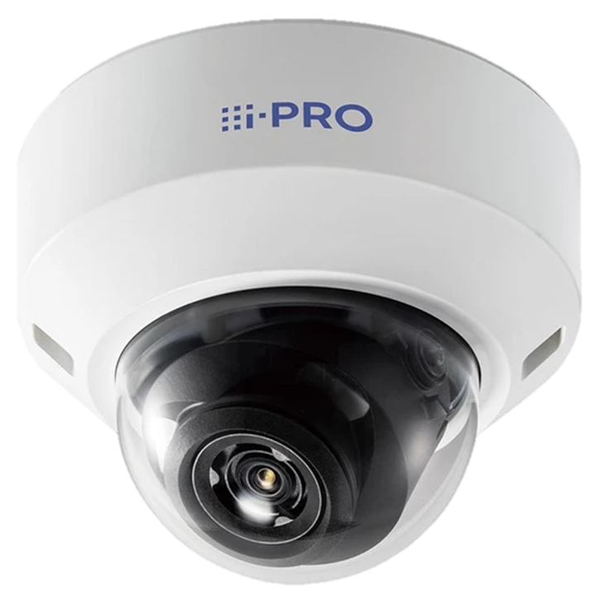
本手順で実現するシステム機能紹介（一例）
◆本手順を一通り実施することで、以下システム（赤線枠内）が構築され、機能が使用できるようになります
【システム構成】 | 【実現機能例】 I/Oユニットへのセンサー入力の状態変化（H⇔L）で、別々の HTTPコマンド を AIカメラへ送信、送信先の設定・動作を切換 【備考】 ・入力状態検知：N.O. ^{*1} / N.C. ^{*2} の選択可能 ・HTTPコマンド出力先は４つまで指定可能 *1：N.O.（ノーマリーオープン）：通常、回路が解放状態で 「OFF」、短絡すると 「ON」 となる *2：N.C.（ノーマリークローズ）：通常、回路が短絡状態で 「OFF」、解放すると 「ON」 となる ＊上表の例は、端子入力設定が「N.O.」での動作となります。
パトランプ
⇒LED点灯/消灯
・コマンド A：点灯
・コマンド B：消灯
カメラやセンサー機器の端子出力
（無電圧接点）
HTTPコマンド送信
端子入力状態変化 | 送信コマンド
センサー出力 Close（H⇒L） | コマンド A
センサー出力 Open（L⇒H） | コマンド B
背面端子入力
本手順での設定説明範囲
（赤枠内）
＊カメラやセンサーの端子出力
設定については、それぞれの
取扱説明書を参照ください
ネットワーク
スイッチ
PE01A
HTTPコマンド送信
（カメラCGIコマンド）
PTZカメラ
⇒プリセット切替
・コマンド A：プリセット１
・コマンド B：プリセット２
プリセット
ポジション２
プリセット
ポジション１

Slide 5
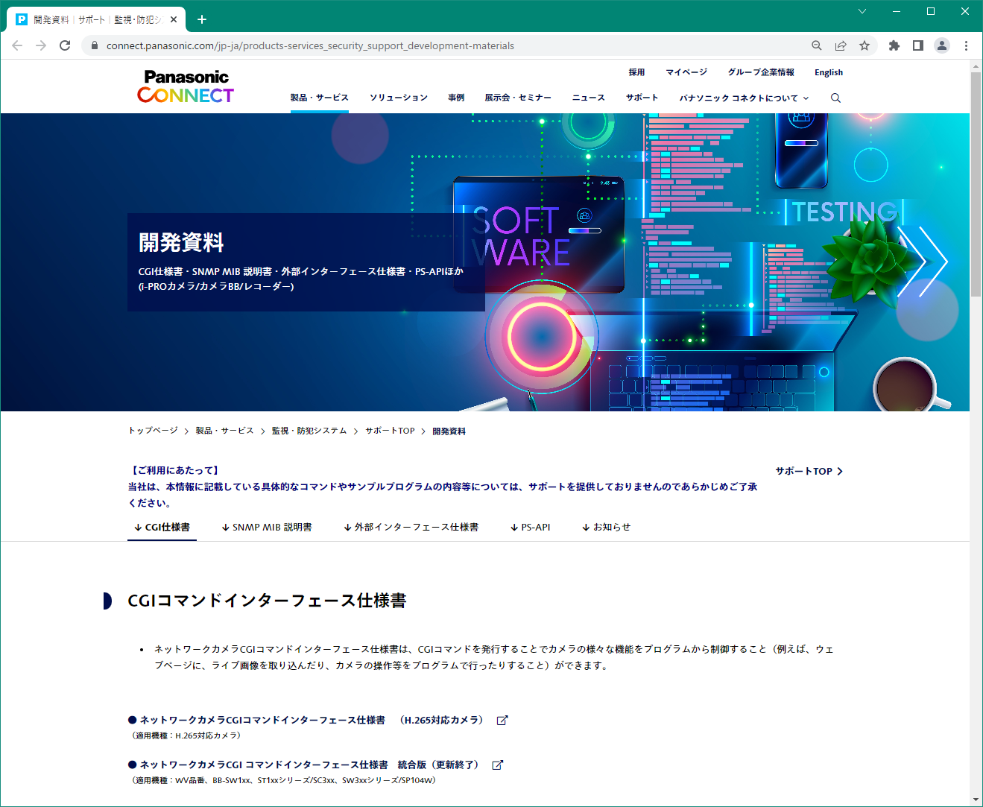
【参考】カメラCGIコマンドについて
ネットワークカメラCGIコマンドインターフェース仕様書を参考に CGIコマンドを発行することで、カメラの様々な機能をプログラムから制御（例えば、ウェブページに、ライブ画像を取り込んだり、カメラの操作等をプログラムで行ったりすること）することができます。
■CGIコマンドインターフェース仕様書 掲載URL：
https://i-pro.com/products_and_solutions/ja/surveillance/learning-and-support/device-integration/cgi-itg-camera
「ネットワークカメラCGIコマンドインターフェース仕様書」 をダウンロードしてご活用ください。
■本書手順使用例のCGIコマンド
＜PTZカメラのプリセット移動＞ ＊CGIコマンドインターフェース仕様書 「6.5.1. プリセットポジション移動」 をご参照ください。
①プリセットポジション１へ移動：http://192.168.0.xxx/cgi-bin/camctrl?preset=1
②プリセットポジション１へ移動：http://192.168.0.xxx/cgi-bin/camctrl?preset=2
＊上記コマンドのIPアドレス部分には、カメラのIPアドレスを入力してください。
【メモ】パトランプの製品仕様やコマンド詳細については、各メーカーのサイトや取扱説明書をご参照ください。

Slide 6
目次
１．機材準備
２．本体設定
３．端子入力設定
４．HTTPクライアント設定
【参考】動作確認手順

Slide 7
1．機材準備

Slide 8
必要な機材・ツール
■本機を設定する際に必要な機器とツール
アイテム | 台数 | 説明 | 備考
①I/Oユニット PE01A/PE02A | １台 | 本機 | 取扱説明書などのダウンロードサイトURL： https://how.jp/downloads
②パソコン | １台 | 本機を設定する際に使用します。 ⑤Telnet通信ソフトを事前にインストールします。 | Microsoft Windows OS 10もしくは11が稼働するパソコンをご準備ください。
③ネットワークスイッチ | １台 | ①I/Oユニット と ②パソコンのネットワーク接続に使用します。 | 100Base-TX もしくは 1000Base-Tの規格に準拠した、ネットワークスイッチをご準備ください。
④LANケーブル | ２本 | 本機と②パソコンのネットワーク接続に使用します。
⑤Telnet通信ソフト | １本 | 本機の各種設定の際に使用します。 | 別途、ご準備ください。（詳細は後述） 2022年6月現在サポートされているWindows OS（8.1、10、11）には、Telnet通信ソフト「ハイパーターミナル」がバンドルされていません。

Slide 9
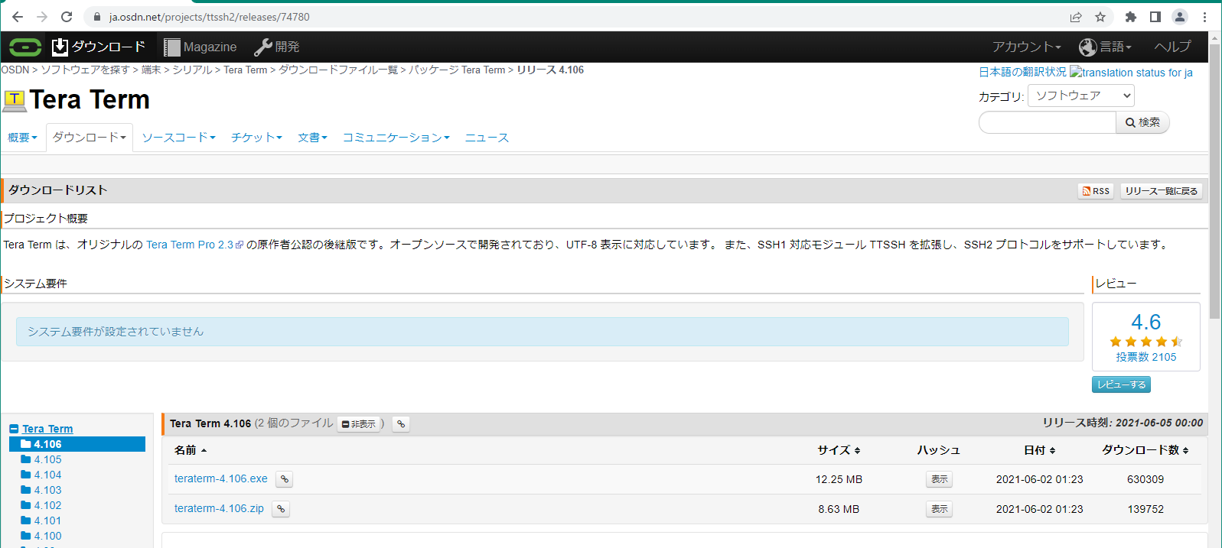
機器準備 ～パソコン設定～
【参考】Telnet通信ソフト 「Tera Term」 のインストール手順（1/2）
パソコン上でWebブラウザ（Microsoft Edge、Google Chromeなど）を起動し、アドレスバーに上記URLをコピーして 「Enter」キーを押下します。
＊パソコンを外部インターネットへ接続する必要があります。 本資料では、Telnet通信ソフト 「Tera Term」 での説明となります。
【ダウンロードサイトリンク】
https://ja.osdn.net/projects/ttssh2/releases/74780
アドレスバー
＊左の例は、Google Chrome での
Tera Term のダウンロードサイト画面です。

Slide 10
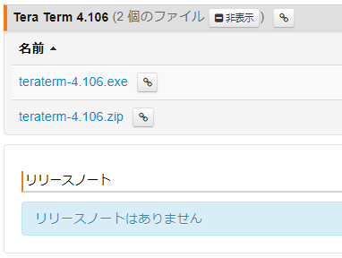
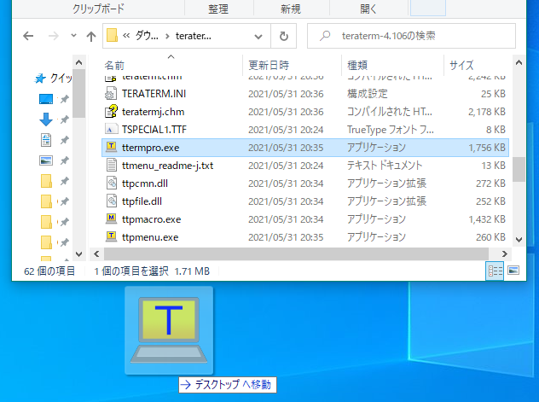
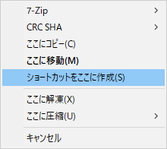
機器準備 ～パソコン設定～
【参考】Telnet通信ソフト 「Tera Term」 のインストール手順（2/2）
「teraterm-4.106.zip」をクリックします。
ダウンロードされた 「teraterm-4.106.zip」 を解凍し、「ttermpro.exe」 を、デスクトップに右ドラッグ＆ドロップします。
表示されたメニューから 「ショートカットをここに作成」 をクリック
Tera Term のショートカットをデスクトップに作成しておくと、起動時に便利です。

Slide 11
機器準備 ～パソコン設定～
◆パソコンのIPアドレスを設定（1/4）
パソコンとI/Oユニットをネットワーク接続するため、パソコンのIPアドレスを設定する必要があります。
I/Oユニットの PE01A / PE02A はデフォルトのIPアドレスが 「192.168.0.1」のため、パソコンのIPアドレスも
「192.168.0. xxx」とする必要があります。他ネットワーク機器（カメラ、ネットワークスイッチなど）と重複しない IPアドレスを設定してください。
こうすることで、パソコンとI/Oユニットが同一ネットワーク（同一ネットワークセグメントという）となり、ネットワーク接続が可能となります。
具体的にここでは、以下の様に設定します。
＊パソコンと本機を同一ネットワークセグメントのIPアドレスに設定
（本資料での設定例）
パソコン ：192.168.0.100
I/Oユニット ：192.168.0.199

Slide 12
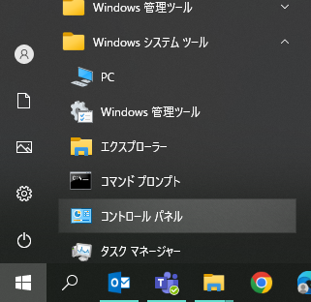
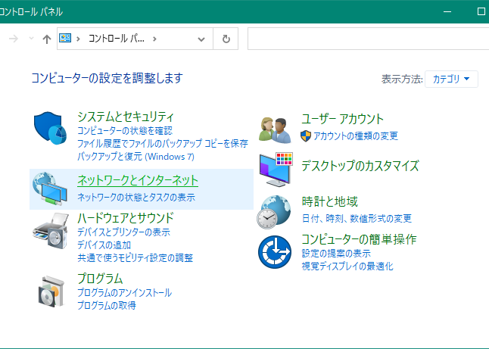
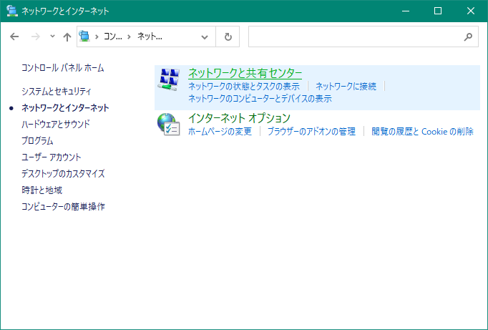
機器準備 ～パソコン設定～
◆パソコンのIPアドレスを設定（2/4）
パソコンのスタートアイコン をクリック、スタートメニューから 「Windows システムツール」 フォルダの 「コントロール パネル」 をクリック
「コントロール パネル」 メニューから 「ネットワークとインターネット」 をクリック
「ネットワークと共有センター」 をクリック

Slide 13
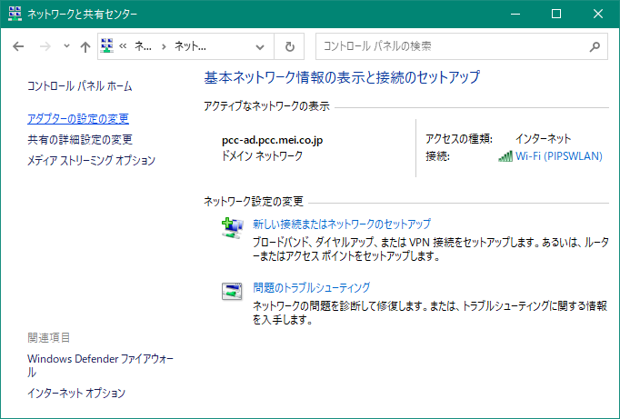
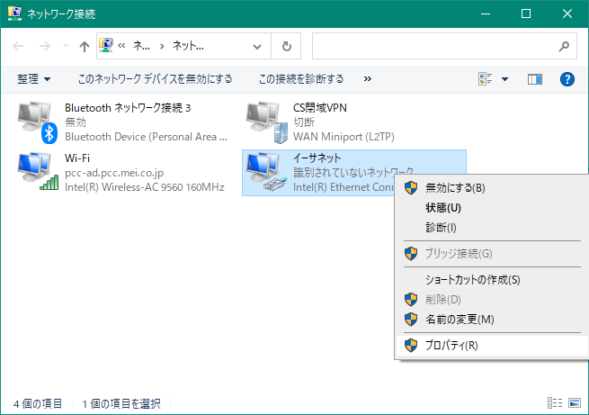
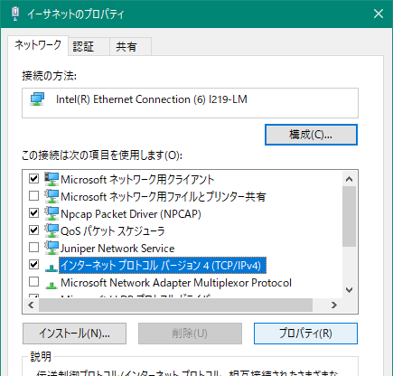
機器準備 ～パソコン設定～
◆パソコンのIPアドレスを設定（3/4）
「アダプターの設定の変更」 をクリック
ネットワークデバイスの 「イーサネット」 アイコンを右クリックし、メニューから 「プロパティ」 をクリック
「ネットワーク」 タブの 「インターネットプロトコルバージョン４(TCP/IPv4)」 を選択し、「プロパティ」 ボタンをクリック

Slide 14
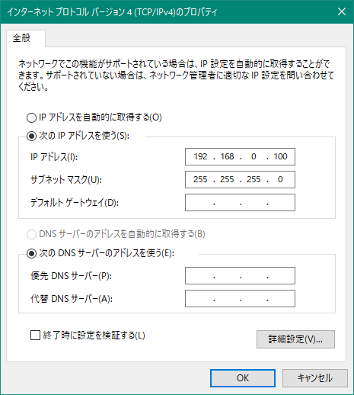
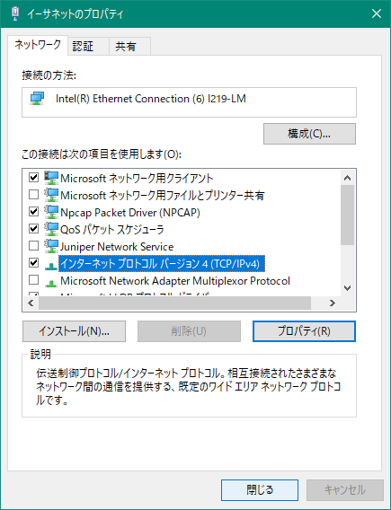
機器準備 ～パソコン設定～
◆パソコンのIPアドレスを設定（4/4）
「次の IP アドレスを使う」 にチェックを入れ 「IP アドレス：192.168.0.100」、「サブネット マスク：255.255.255.0」となるよう入力
「OK」 をクリック
「閉じる」 ボタンをクリック

Slide 15
機材接続・準備
【機器構成】
I/O ユニット
PE01A/PE02A
①パソコンと PE01A/PE02A を ネットワークスイッチで LAN接続
②ロータリースイッチを「０」に設定
③ I/Oユニットとパソコン、ネットワークスイッチの電源を入れて起動
ロータリー
スイッチ
ネットワーク
スイッチ
：LANケーブル
パソコン

Slide 16
2．本体設定

Slide 17
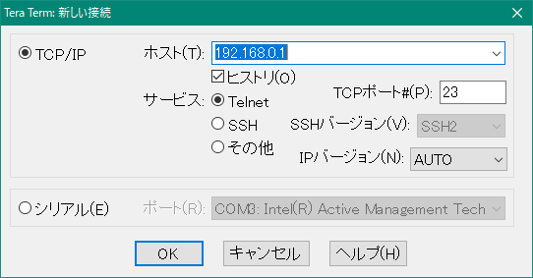
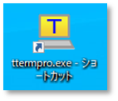
本体通信設定
◆パソコンから I/OユニットへTelnet接続
①パソコンから I/Oユニットへ Telnet接続するため、デスクトップに作成済みの Tera Term起動ショートカットをダブルクリックして Tera Term を起動
②「Tera Term 新しい接続」にて以下を設定
・「TCP/IP」にチェック
・「ホスト」に I/Oユニット の IPアドレスを入力
＊IPアドレスのデフォルトは「192.168.0.1」
・「サービス」で「Telnet」にチェック
・「OK」をクリック

Slide 18
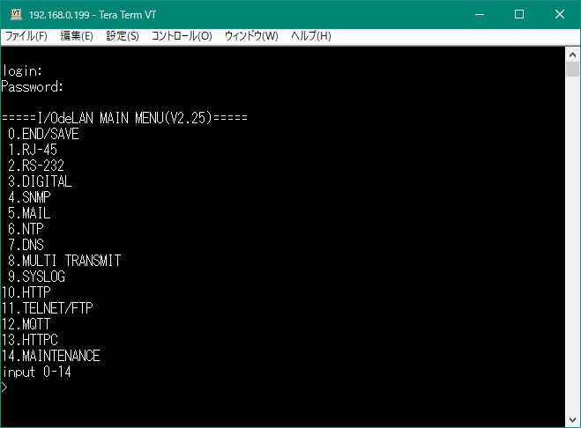
本体通信設定
① Tera Term画面が起動
・「login」および「Password」をそれぞれ入力し、Enter キーを押下（デフォルトはいずれも「未設定」）
・「I/O de LAN MAIN MENU（x.xx）」が表示
①

Slide 19
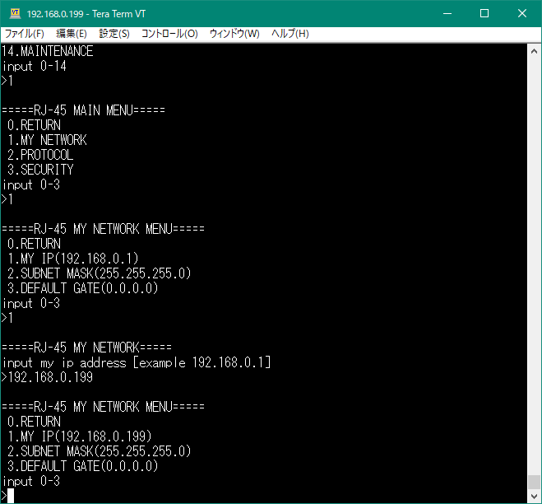
本体通信設定
ここでは、本体のネットワーク設定を行ないます
①「1」を入力、Enter キー押下（RJ-45 MAIN MENU）
②「1」を入力、Enter キー押下（RJ-45 MY NETWORK MENU）
③「1」を入力、Enter キー押下（RJ-45 MY NETWORK）
④ IPアドレスを入力、Enter キー押下（例：192.168.0.199）
＊サブネットマスク、デフォルトゲートウェイも
必要に応じて設定、全て、半角入力です。
【メモ】他ネットワーク機器（カメラ、パソコン、ネットワークスイッチなど）と
重複しない IPアドレスを設定してください。
⑤ MAIN MENU に戻るまで 「0」を押下
⑥「0」を入力、Enter キー押下（END MENU）
⑦「19」を入力、Enter キー押下（SAVE AND REBOOT）
【メモ】 設定を保存後 本体が再起動するため、Telnet 接続が切断されます。
①
⑤
②
③
④
⑥
⑦

Slide 20
3．端子入力設定

Slide 21
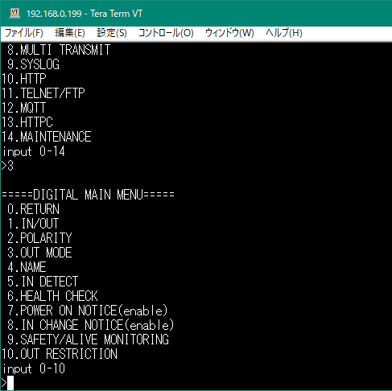
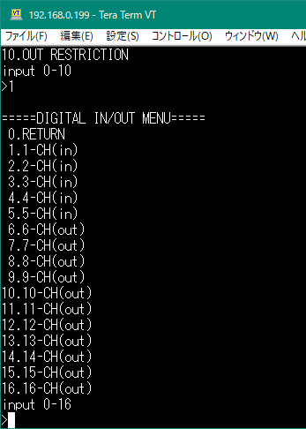
端子入力設定
ここからは、端子入力の送信設定を行ないます
再度、Telnet接続を行います
① MAIN MENU にて「3」を入力、Enter キー押下
（DIGITAL設定）
②「1」を入力、Enter キー押下（DIGITAL IN/OUT MENU）
②
①

Slide 22
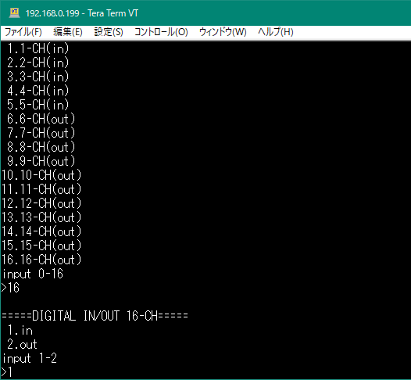
端子入力設定
ここでは、端子ch16を「OUT」⇒「IN」に設定します
＊入力端子として設定
【メモ】 PE01Aのみの設定となります。 PE02Aは設定不要です。
① DIGITAL IN/OUT MENU にて「16」を入力、Enter キー押下
⇒「DIGITAL MAIN 16-CH」表示
②「1（in）」を入力、Enter キー押下
③ ch16が 「in」 に設定されたことを確認
②
①
③

Slide 23
端子入力設定
① DIGITAL MAIN MENU にて 「2」を入力、Enter キー押下
⇒「DIGITAL POLARITY MENU」表示
② ch16 の設定を確認し、必要に応じて設定します
＊ここでは、 ch16 が 「close」状態になった際に「on」判定となるよう設定します。
③ 「16」を入力、Enter キー押下
⇒「DIGITAL POLARITY 16-CH」表示
④ 「1」を入力、Enter キー押下
⑤ 設定後、ch16 が 「close->on」 となっていることを確認します
④
①
②
③
⑤

Slide 24
4．HTTPクライアント設定

Slide 25
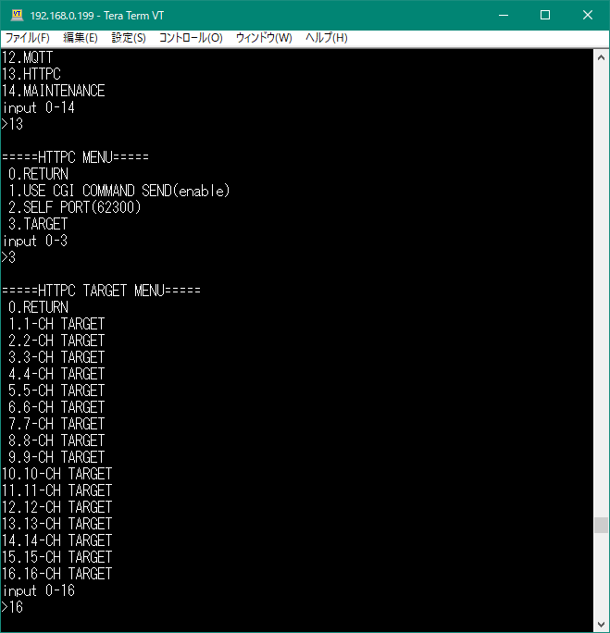
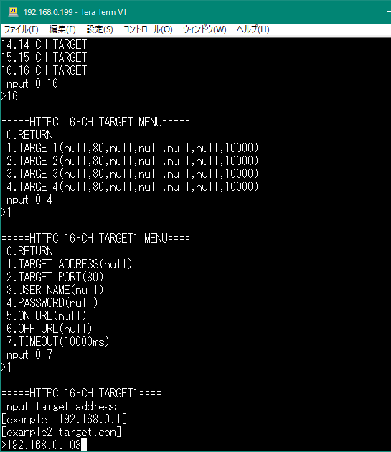
HTTPクライアント設定
ここからは、HTTPコマンドの送信設定を行ないます
① MAIN MENUより、「13」を入力、Enter キー押下
⇒「HTTPC MENU」 を表示
② 「3」を入力、Enter キー押下
⇒「HTTPC TARGET MENU」 を表示
③ 「16」を入力、Enter キー押下
⇒「HTTPC 16-CH TARGET MENU」 を表示
④ 「1」を入力、Enter キー押下（TARGET１）
⑤ 「1」を入力、Enter キー押下（TARGET ADDRESS）
⑥ IPアドレスを入力し、ENTERキー押下
①
③
②
④
⑤
⑥

Slide 26
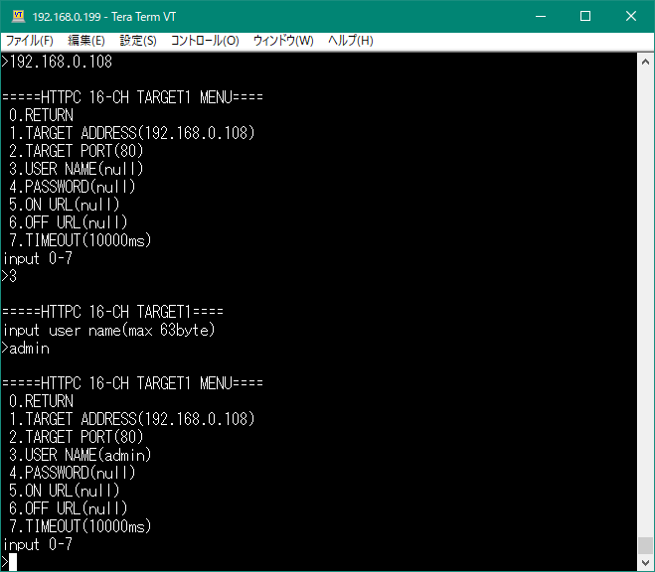
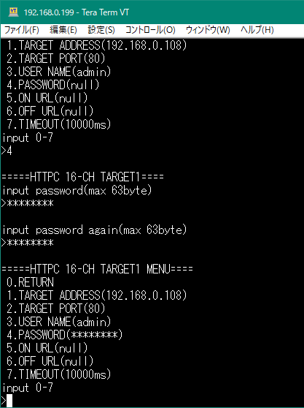
HTTPクライアント設定
① 「2. TARGET PORT」（送信先ポート）については任意で設定してください
② 「3」を入力、Enter キー押下（USER NAME）
送信先のログインIDを入力、Enter キー押下
③ 「4」を入力、Enter キー押下（PASSWORD）
送信先のログインパスワードを入力、Enter キー押下（2回入力）
①
②
③

Slide 27
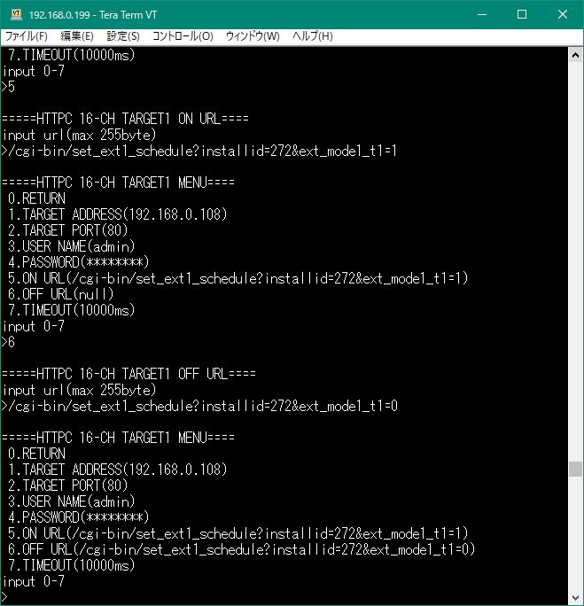
HTTPクライアント設定
① 「5」を入力、Enter キー押下（ON URL）
端子が 「ON」 状態になった場合に送信するHTTPコマンドの電文を入力、Enter キー押下
＊入力例：/cgi-bin/camctrl?preset=1 （カメラのAI検知スケジュールを 「ON」 ）
② 「6」を入力、Enter キー押下（OFF URL）
端子が 「OFF」 状態になった場合に送信するHTTPコマンドの電文を入力、Enter キー押下
＊入力例：/cgi-bin/camctrl?preset=2 （カメラのAI検知スケジュールを 「OFF」 ）
③ 設定内容を確認
①
/cgi-bin/camctrl?preset=1
ON URL(/cgi-bin/camctrl?preset=1)
②
■CGIコマンドの説明
＜PTZカメラのプリセット移動＞
①プリセットポジション１へ移動：http://192.168.0.xxx/cgi-bin/camctrl?preset=1
②プリセットポジション１へ移動：http://192.168.0.xxx/cgi-bin/camctrl?preset=2
＊ CGIコマンドインターフェース仕様書 「6.5.1. プリセットポジション移動」 をご参照ください。
＊上記コマンドのIPアドレス部分には、カメラのIPアドレスを入力してください。
/cgi-bin/camctrl?preset=2
③
5.ON URL(/cgi-bin/camctrl?preset=1)
6.OFF URL(/cgi-bin/camctrl?preset=2)

Slide 28
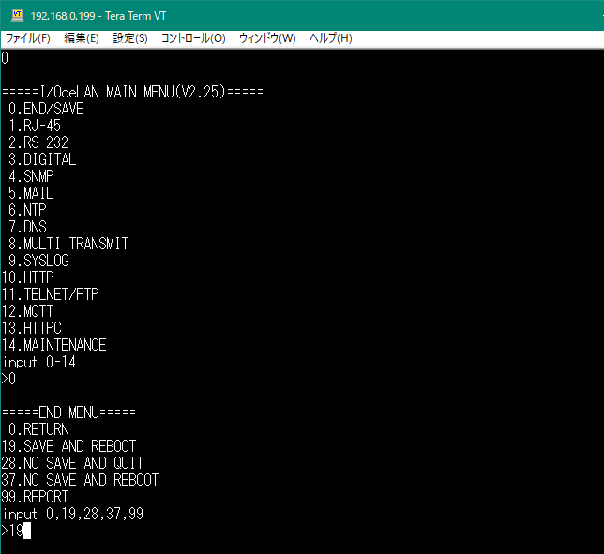
設定保存
① MAIN MENU で 「0」 を入力、Enter キー押下（END/SAVE）
⇒「END MENU」 を表示
② 「19」を入力、Enter キー押下（SAVE AND REBOOT）
【メモ】 設定を保存後、本体がリブートされるため、
Telnet接続が切断されます
基本設定は以上です
＊その他詳細の設定内容については、取扱説明書等をご参照ください
①
②

Slide 29
【参考】動作確認手順

Slide 30
動作確認のためのシステム構成
【システム構成】
■重要■
I/Oユニット の HTTP通信認証方式は 「BASIC」 のみとなっており、
カメラとの接続の際は、カメラ側の認証方式を 「Digest or Basic」に設定する必要があります。
【設定手順】
カメラのブラウザ画面より 「設定」⇒「ユーザー認証」画面に遷移し、
「ユーザー認証」タブの「認証方式」で「Digest or Basic」を選択し
「設定」ボタンをクリックします。
PE01A
ネットワーク
スイッチ
PTZカメラ

Slide 31
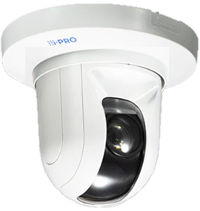
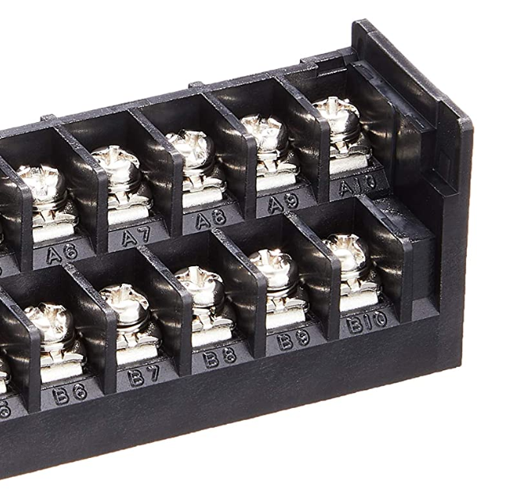
動作確認手順
① 設定済みの端子（A16とB16）をピンセットなどの導電体で短絡（ショート）させます。
② PTZカメラの画角が「プリセットポジション１」に移動、端子が短絡状態の間、「プリセットポジション１」に停止します。
③ 端子の短絡状態を開放（オープン）します。
④ PTZカメラの画角が「プリセットポジション２」に移動、端子が短絡状態の間、「プリセットポジション２」に停止します。
【メモ】
プリセットポジション設定は、PTZカメラの取扱説明書をご参照ください。
端子状態 （A16⇔B16） | プリセット移動
短絡
解放
A16
B16
プリセット
ポジション１
プリセット
ポジション２

